Slide 1
1

Slide 2
سیاست های اولویت دار ملی در پیشگیری از چاقی کودکان
دکتر شهرام علمداری
فوق تخصص غدد و متابولیسم
دانشیار دانشگاه علوم پزشکی شهید بهشتی

Slide 4
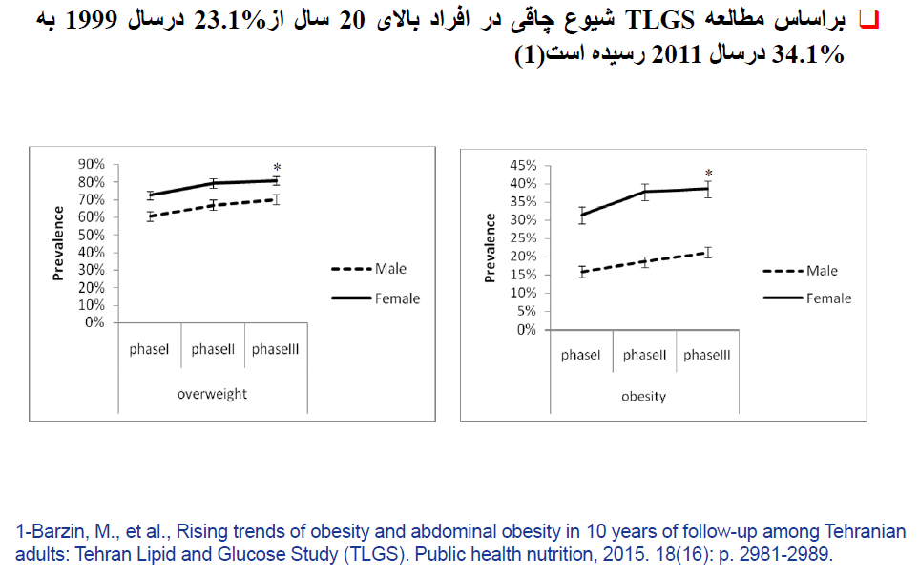

Slide 7
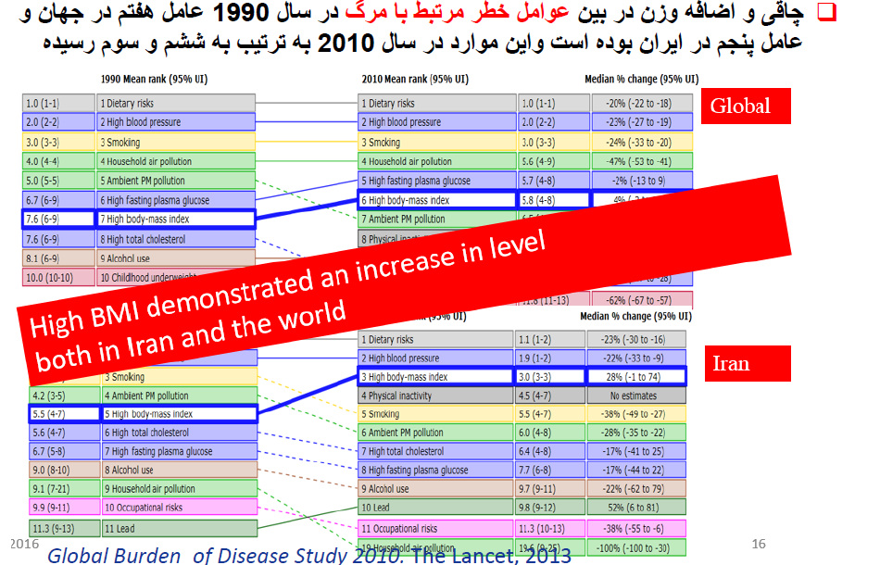

Slide 14
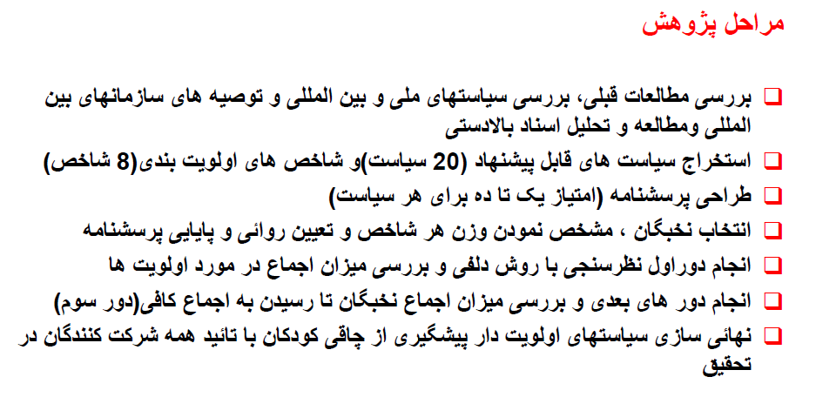

Slide 17
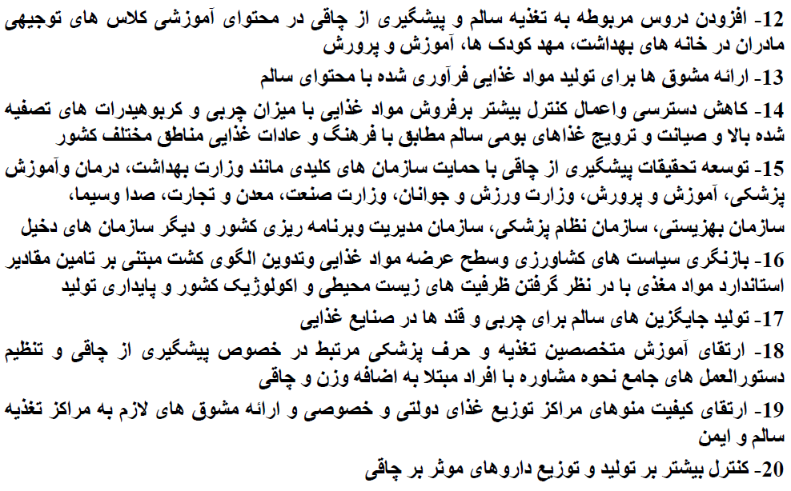

Slide 19
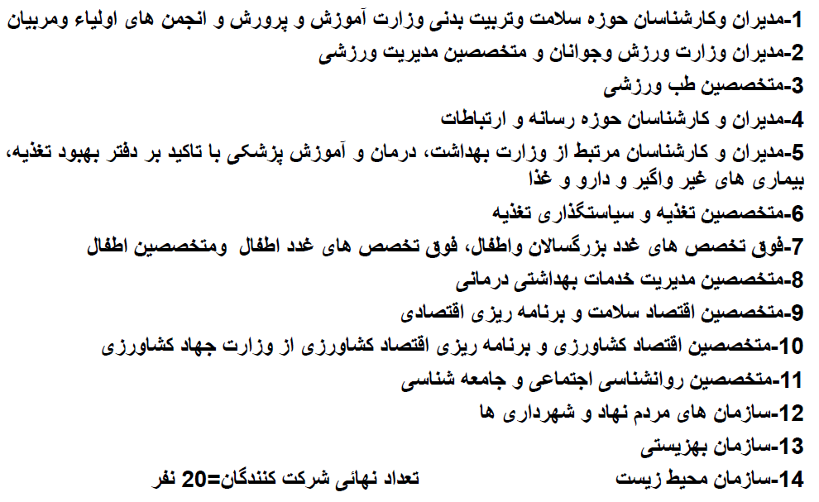

Slide 20
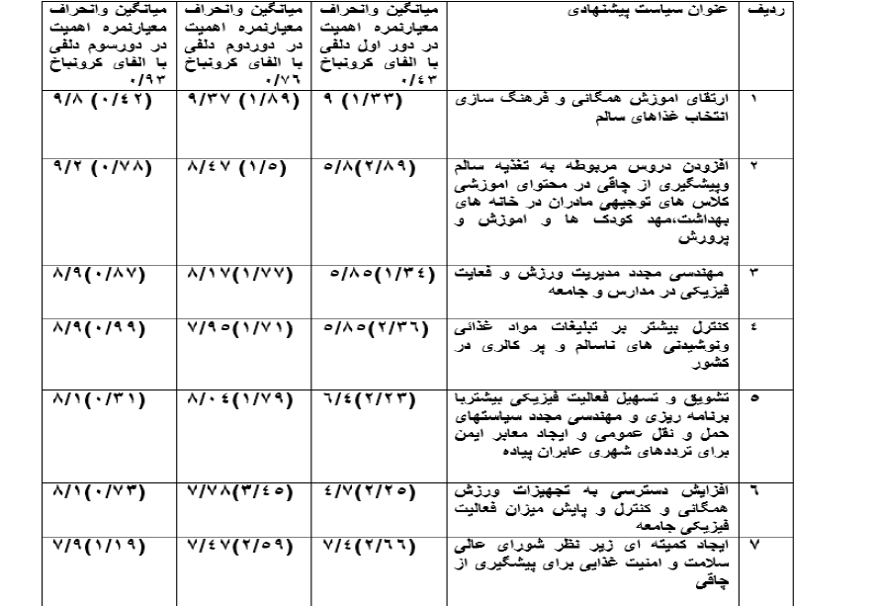

Slide 21
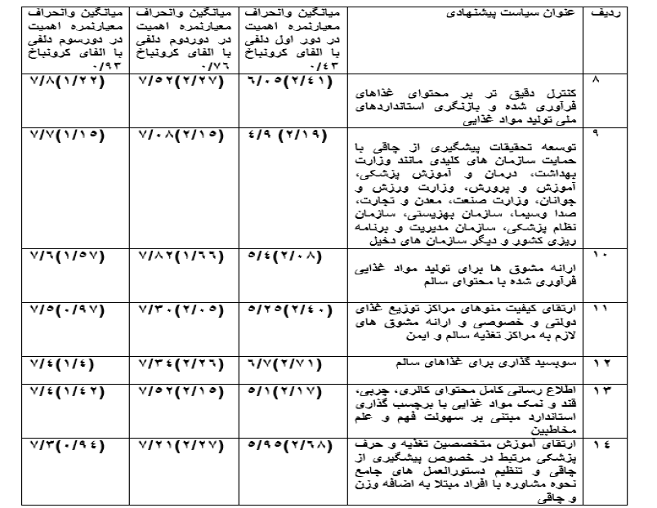

Slide 22
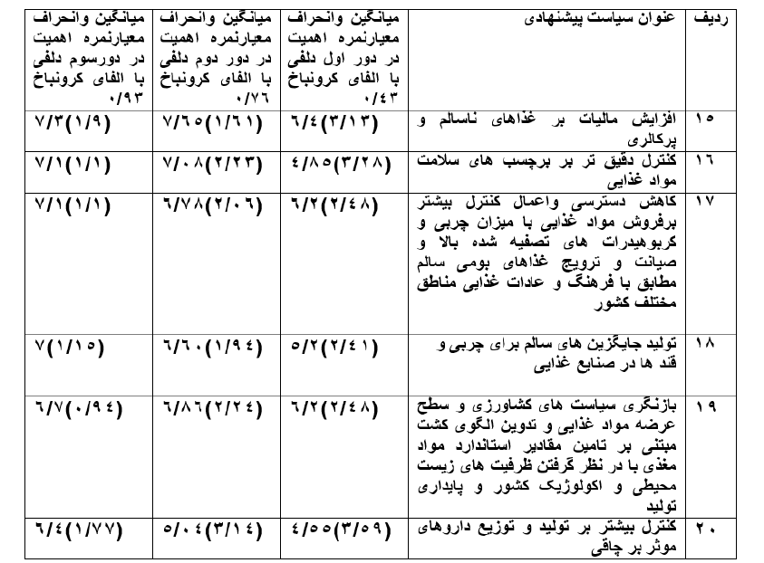

Slide 27
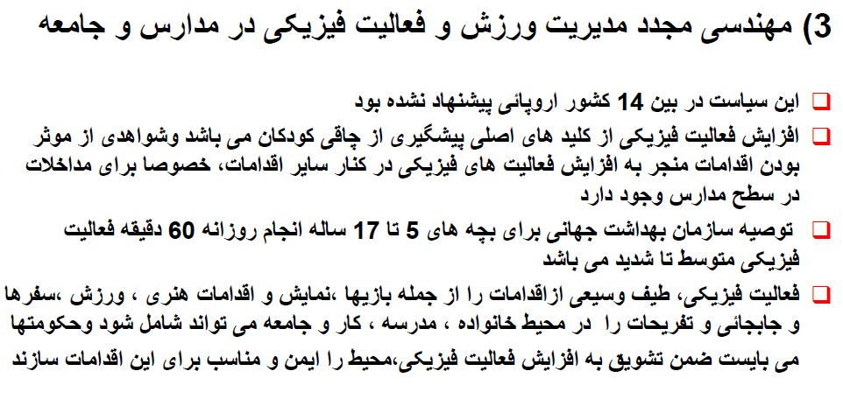

Slide 28
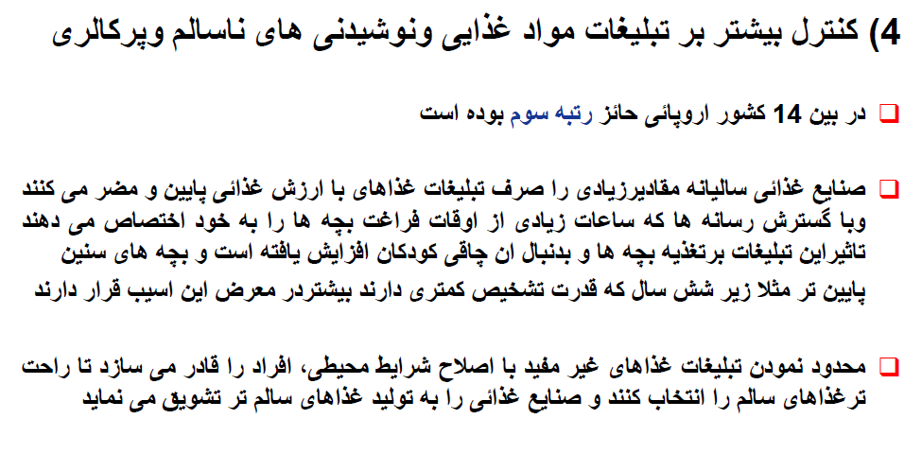

Slide 29
